Slide 1
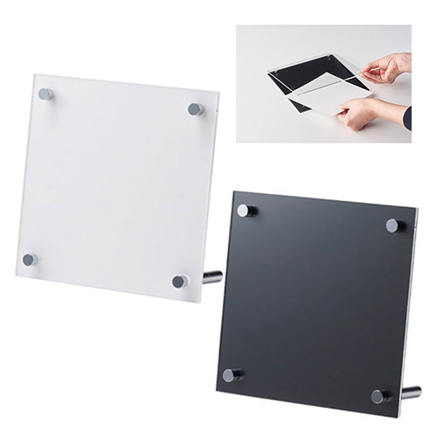


【提案書】
アクリルスクエア差し替えサイン ※オリジナルのみ
特徴
シーズン語にアピールする商品や告知を変えたい場合におすすめの、差し替え可能な正方形POPサインです。カラーはホワイトとブラックの二色展開。設置場所に合わせてお選びください。
納期
納期スペース
仕様
素材：アクリル・真鍮
サイズ：198×200×90mm
包装：段ボール箱
生産国：日本
備考：※受注日より5日以降の出荷となります。
お見積
お見積りスペース

